Slide 1

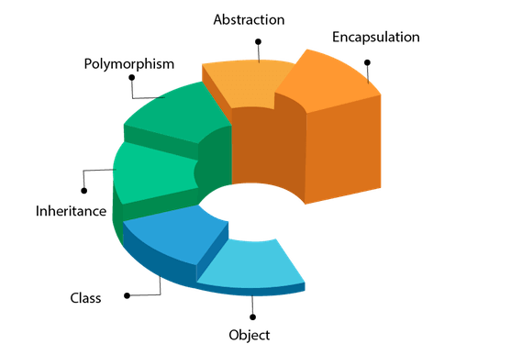

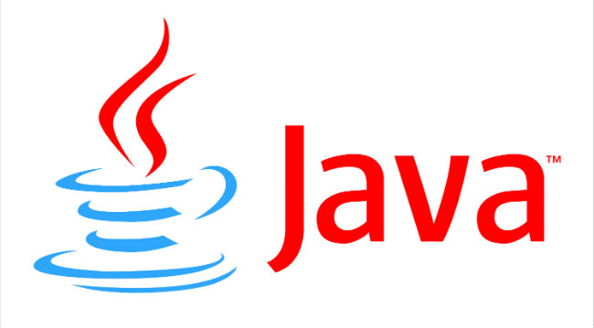
Javada arayüz kullanımı
Nesneye Yönelik Programlama
www.youtube.com/BMderslerim
Hazırlayan : Mert Kıydan 1811404066
Tarih : 01/06/2022
Sürüm : v1
Ders Yürütücüsü : Doç. Dr. İsmail KIRBAŞ

Slide 2
İÇİNDEKİLER
Interface nedir?
Interface ne işe yarar?
Interface kullanımı
Interface yapısı
Javada interface avantajları
Javada interface kullanım örnekleri
Kanyaklar

Slide 3
Interface nedir?
Java’da arayüz soyut sınıf yerine kullanılır, ama soyut sınıftan farklı ve daha kullanışlıdır.
Arayüz kullanarak, bir sınıfın neler yapacağını belirlerken, onları nasıl yapacağını gizleyebiliriz
.
Arayüzün yapısı sınıfın yapısına benzerse de aralarında önemli farklar vardır.
Arayüz ,interface anahtar sözcüğü ile tanımlanır. Arayüz abstract metotlar içerir.
Arayüz, anlık (instance) değişkenler içeremez.
Ancak, belirtkeleri konmamış olsa bile, arayüz içindeki değişkenler final ve static olur.
Bu demektir ki, arayüzde tanımlanan değişkenler, onu çağıran sınıflar tarafından değiştirilemez.

Slide 4

Arayüz, yalnızca public ve ön-tanımlı (dafault) erişim belirtkesi alabilir, başka erişim belirtkesi alamaz.
public damgalı arayüz, public damgalı class gibidir. Her kod ona erişebilir.
Erişim damgasız arayüz, erişim damgasız class gibidir.
Bu durumda, arayüze, ait olduğu paket içindeki bütün kodlar ona erişebilir.
Paket dışındaki kodlar erişemez.

Slide 5
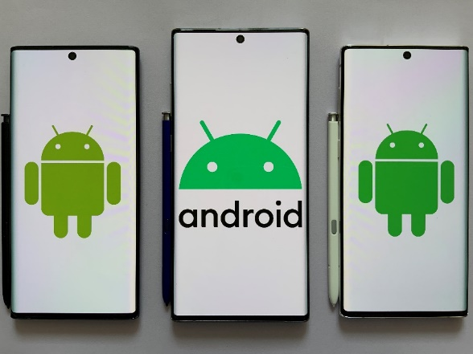
Interface ne işe yarar?
Interface normal bir class gibi tip(type) tanımlamak için kullanılır. İçerisindeki default ve static tanımlanan metotlar hariç, metotların implementasyonları bulunmaz ve state tutmaz.
Bir çok class tarafından implement edilebilirler. Birden fazla interface’i extend edebilirler.
Normal class’tan farkları vardır ama yazımızın konusu olmadığı için burada değinmeyeceğim. Buradaki en önemli nokta interfacin de tip(type) tanımlamak için kullanıldığıdır.

Slide 6
Java’da Arayüzler’in (Interfaces) Avantajları
Arayüzler aracılığıyla programda çoklu kalıtım uygulayabiliriz.
Arayüzler, karmaşık tasarımları parçalama ve nesneler arasındaki bağımlılıkları temizleme işlevi görür.
Arayüzler, uygulamayı gevşek bir şekilde birleştirir.

Slide 7
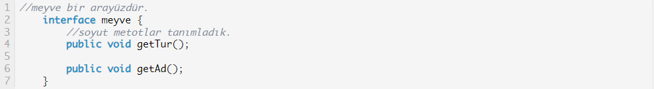
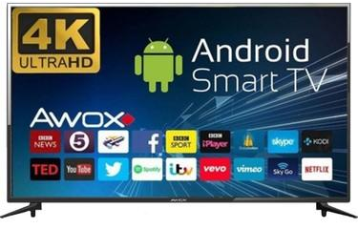
Interface kullanımı
Yaptığımız bu genel kullanım yapısında meyve arayüzü (Interface) oluşturduk. Bu arayüzümüzün içerisine soyut metotlar tanımladık.

Slide 8
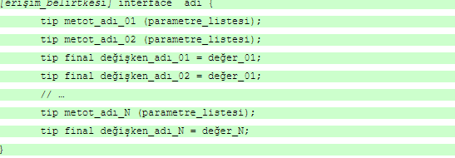
Interface yapısı
Arayüzün genel yapısı aşağıdaki gibidir. Erişim-belirtkesi ya public olur ya da hiç konmaz, o zaman default erişim etkin olur.

Slide 9

Örnek-1
Aşağıdaki arayüz iki tane metot içermektedir.

Slide 10

Örnek-2
Aşağıdaki arayüz iki tane sabit değişken içermektedir.

Slide 11
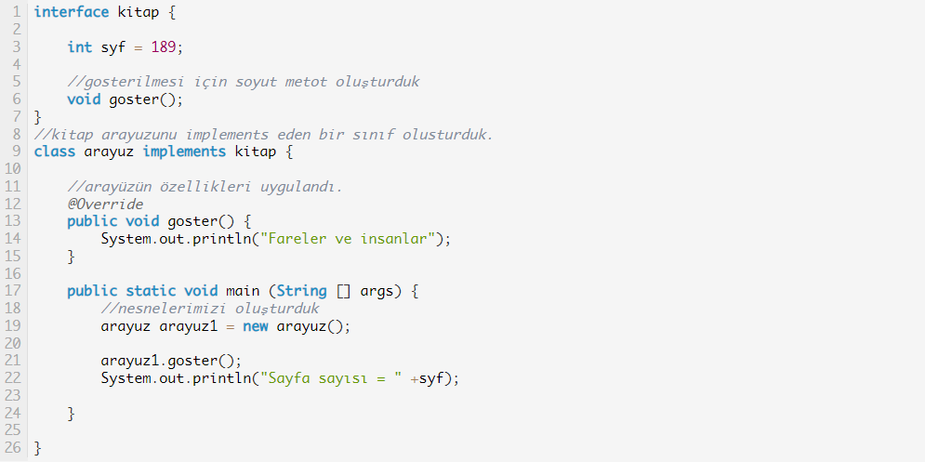
Java Interface Örnekleri-1

Slide 12

Ekran Çıktısı:
Yaptığımız bu örnekte ilk olarak kitap arayüzümüzü oluşturduk. Arayüzün içerisine değişken ve metot tanımladık. Kitap arayüzünü implement eden bir sınıf oluşturuyoruz ve bu sınıfın içerisine override işlemi yapılarak metodumuzu tanımlıyoruz. Sonrasında ise nesne oluşturarak ekran çıktımızın verilmesini sağlıyoruz.

Slide 13
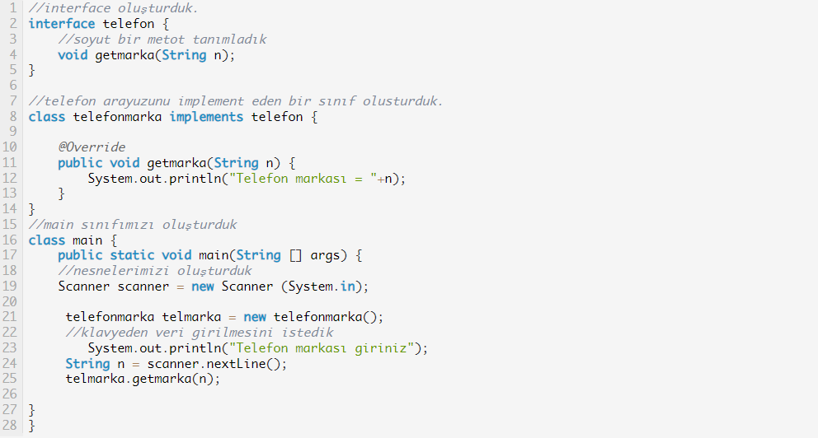
Java Interface Örnekleri-2

Slide 14

Ekran çıktısı :
Yaptığımız bu örnekte ilk olarak telefon ara yüz oluşturduk. İçerisinde bir metot tanımladık. Sonrasında ise ‘telefonmarka’ sınıfı oluşturduk ve bu sınıfta telefon sınıfımızın uygulanmasını sağladık. Sonrasında ise main sınıfı oluşturduk ve bu sınıfta nesnelerimizi oluşturduk. Klavyeden veri isteyerek ekran çıktımızı vermiş olduk.

Slide 15
Kaynaklar
Wh3school
https://www.kodkampusu.com/javada-arayuzler-interfaces/#close
https://medium.com/codable/interfacelerin-mantigi-nedir-1-hikayeli-f9b960228328
https://emrecelen.com.tr/java-interface-nedir/
http://www.baskent.edu.tr/~tkaracay/etudio/ders/prg/java/ch17/interface.htm
Yazılım BilimiYoutube Kanalı.
https://www.youtube.com/watch?v=RPe4fil45Mo

Slide 16
İlginiz için teşekkürler…
Nesneye Yönelik Programlama
www.youtube.com/BMderslerim
Hazırlayan Mert Kıydan 1811404066 E-posta :mertkiydan@gmail.com
Tarih : 01/06/2022
Ders Yürütücüsü : Doç. Dr. İsmail KIRBAŞ

